Slide 1
程式人
從《兩儀語》到《四象語》
陳鍾誠
2015年12月14日

Slide 2
前情提要
2015年12月12日，
我開始創造太極語
2015年12月14日，
太極語進化為兩儀語

Slide 3
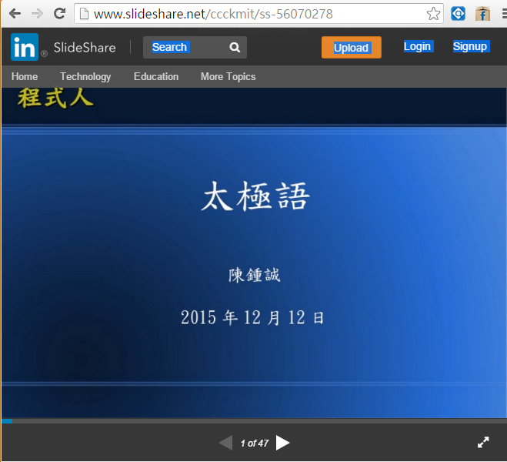
太極語

Slide 4
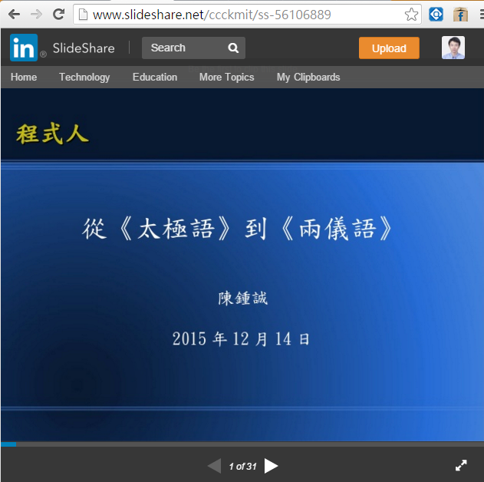
兩儀語

Slide 5
簡單的說
太極語
  基本上沒有語法
  語句就是一堆字的組合
  字可以分為符號和字母

Slide 6
太極語設計的目的
是為了讓《機器翻譯》很容易
於是我們採用了類似古漢語的模式
只要意義傳達到了，語法不重要

Slide 7
為了讓太極語易寫易懂
我決定利用
  《電腦的超強記憶力》
  《人腦的超強腦補力》
然後透過翻譯程式與IDE與作中介

Slide 8
於是
太極語的寫作者
  不需要背單字
  只要用母語就可以了
  電腦會自動幫你翻譯單字

Slide 9
而太極語的閱讀者
也不需要背單字
因為電腦會翻譯給你看
只需要用心去感受，
文章到底是甚麼意思就行了

Slide 10
換句話說
電腦負責背單字
人腦負責去理解

Slide 11
然後
寫作者盡可能寫得精簡
閱讀者盡可能努力理解

Slide 12
這樣的話
人類發揮人類特長
機器發揮機器特長
於是人機合一的時代就來臨了

Slide 13
而兩儀語
則是建構在太極語之上
將詞彙分成《名詞》(N)與《述詞》(P) 兩類

Slide 14
兩儀語的BNF語法
如下所示
  S = W(s+W)* e
  W = N | P
  P = W*P
  N = W*N
S : 句子
W: 詞彙
N : 名詞
P : 述詞
e : 句尾符號
s : 非句尾符號
述詞短語一定要用述詞結尾
名詞短語一定要用名詞結尾

Slide 15
但是、這樣還是不夠的
如何更精確地描述
則是《四象語》的任務

Slide 16
那麼、甚麼是四象語呢？
方法很簡單
就是把《名詞》和《述詞》各切一半，變成四種詞類

Slide 17
過程圖示如下
名詞
實 虛
述詞
動 靜

Slide 18
換句話說
名詞進一步分割為實詞和虛詞
述詞進一步分割為動詞和靜詞

Slide 19
那麼
怎麼區分實詞和虛詞呢？

Slide 20
所謂的實詞
就是真實的物體，像是
  人
  獸
  物

Slide 21
而所謂的虛詞
則是沒有形體的名詞，像是
  思想
  信仰
  力量

Slide 22
另外、述詞所分出來的
《動詞》和《靜詞》
則以是否有《變化》進行區分

Slide 23
舉例而言
動詞包含
  跑 跳 追
  看 讀 寫
  說 講 聽
  學 教 研

Slide 24
另外、關於《靜詞》
範例如下
  黃 綠 紅
  美 高 矮
  大 中 小
  深 淺 易

Slide 25
能理解《四象語》的詞彙分類之後
就能進一步理解其《語法規則》
讓我們用下列英文代表四象分類
  R:實(Real) I:虛(Imagine)
  V:動(Verb) H:靜(Hold)

Slide 26
於是，過程可以圖示如下
太極生兩儀，兩儀生四象
名N
實R 虛I
詞W
述P
動V 靜H

Slide 27
在語法方面
《四象語》也是延伸《兩儀語》而來的
主要的差別是，一個句子裡面，只能有一個動詞。

Slide 28
《四象語》的語法如下
S = W(s+W)* e
W = N | P
N = R | I
P = V | H
X = W*X
S : 句子
W: 詞彙
N : 名詞
P : 述詞
e : 句尾符號
s : 非句尾符號
名詞可分虛和實
述詞可分動和靜
這是樣板規則，X是參數，
X 可用N, P, R, I, V, H 任一個取代
單動詞限制：一個句子S裡最多只能有一個動詞項

Slide 29
在《四象語法》中
BNF的每條規則，都是硬性的
只要不符合規定，就不是《四象語》，
但可以退化回《兩儀語》或者《太極語》

Slide 30
接著、讓我們看看
四象語的幾個例子

Slide 31
範例集錦(一)
人 跳
Ｒ Ｖ
獸 追 人
Ｒ Ｖ Ｒ
男 帥
Ｒ H
女 好 美
Ｒ Ｈ Ｈ

Slide 32
範例集錦(二)
她 有 思想
Ｒ Ｖ Ｉ
我 有 信仰
Ｒ Ｖ Ｉ
我 追 她
Ｒ Ｖ Ｒ
她 好 愛 我
Ｒ Ｈ Ｖ Ｒ

Slide 33
範例集錦(三)
那男人 很帥
R R R H H
R H
那女人 超美
R R R H H
R H
她 愛 他
R V R
他 也 愛 她
R H V R

Slide 34
範例集錦(四)
搓揉
V V
V
又搓又揉
H V H V
V
搓搓揉揉
V V V V
V
又搓 又揉
H V H V
V V
這句有兩個動詞項
所以不是四象語，
只是兩儀語

Slide 35
範例集錦(五)
那男人 對女優 又搓又揉，
R R R V R R H V H V
R R V
最後 還 射 顏 了
H H H V R H
H

Slide 36
看完以上範例之後
請大家回答個習題好了
這是一群單選題

Slide 37
作答方式如下
請你對每個語句寫出它在下列答案中
數字最大的一個
  1.太極語2.兩儀語4.四象語
例如：
( 2 ) 搓揉 搓揉 1.太極語2.兩儀語4.四象語

Slide 38
習題
( ) 又搓又揉 1.太極語2.兩儀語4.四象語
( ) 又搓 又揉 1.太極語2.兩儀語4.四象語
( ) 又 搓 又揉 1.太極語2.兩儀語4.四象語
( ) 又 搓 又 揉 1.太極語2.兩儀語4.四象語

Slide 39
解答
答案為 4, 2, 2, 2
您答對了嗎？

